Slide 1


DEPARTAMENTO DE CIENCIAS ECONÓMICAS ADMINISTRATIVAS Y DE COMERCIO
INGENIERÍA EN MERCADOTECNIA
TRABAJO DE TITULACIÓN, PREVIO A LA OBTENCIÓN DEL TÍTULO DE INGENIERÍA EN MERCADOTECNIA
IMPACTO DEL VALOR PERCIBIDO Y EL SERVICIO AL CLIENTE EN LA FIDELIZACIÓN DE INDUSTRIAS DE RETAIL FARMACÉUTICO, DISTRITO METROPOLITANO DE QUITO, 2017
AUTORAS: CHÁVEZ IZA AUGUSTA VERÓNICA
MONTENEGRO MORETA MÓNICA PAMELA
DIRECTOR: ING.FARID MANTILLA VARGAS
SANGOLQUÍ
2017

Slide 2
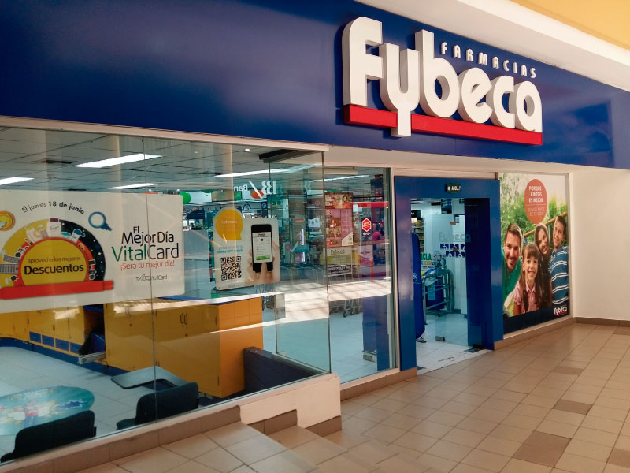
CAPÍTULO I

Slide 3


Ambiente Interno Fybeca
2013
Centro de Logística Avanzado
* Eficiencia en el Servicio al Cliente
* Optimización del Stock
2016
Problemas de desabastecimiento.
Meta 2018
MARCA FYBECA PIERDE CONFIABILIDAD
FIDELIZAR AL CLIENTE

Slide 4
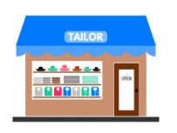





Giro del Negocio
CIUU: G4772: Venta al por menor de productos farmacéuticos y medicinales, cosméticos y artículos de tocador en comercios especializados
93 Puntos de Venta a Nivel Nacional
Clientes divididos en 2 tiers
20% Glod/ 80% Classic
Programa de VitalPuntos
Ranking 10 en Ventas
Ranking 3 en Posicionamiento de Marca

Slide 5

Marco Teórico
Ramírez & Duque
Inercia o Compromiso
Valor Agregado
Etkin & Shvarstein
Recompra
Lealtad actitudinal
Jacoby & Kyner
Disposición de compra, la elección , nivel de expectativa ,
Satisfecha con calidad percibida.
FIDELIDAD
TEORÍA DEL SERVICIO AL CLIENTE
TEORÍA DEL VALOR PERCIBIDO
Lehtinen y Lehtinen
Relación interpersonal amable y cordial que les brindamos a las personas para ofrecerle nuestros productos o servicios
(García ;2014)
Entrega de valor para cubrir necesidades brindando satisfacción de los clientes
Schechter (1984)
“Valor son todos los factores, tanto cualitativos como cuantitativos, subjetivos como objetivos que forman parte de la experiencia de compra completa”
Zeithaml (1988),
Evaluación global del consumidor de la utilidad de un p/s, basada en la percepción de lo que se recibe y de lo que se entrega.

Slide 6



Marco Referencial

Slide 7
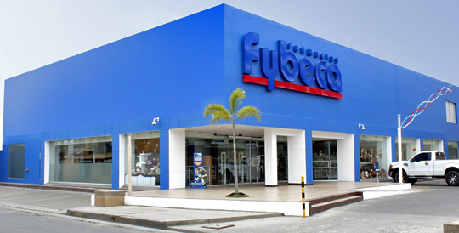
CAPÍTULO II
Investigación de Mercados

Slide 8

Fase Cualitativa
PROBLEMA: Conocer el impacto del valor percibido y el servicio al cliente en la fidelización de industrias de retail farmacéutico
Población
Ciudadanos en el Distrito Metropolitano de Quito dentro del target de Fybeca.
Muestra
Ciudadanos económicamente activos en el Distrito Metropolitano de Quito dentro del target de Fybeca.
Marco Muestral
Listado de Ciudadanos económicamente activos en el Distrito Metropolitano de Quito dentro del target de Fybeca.
Unidad Análisis
Encuesta
Observación
Unidad de Observación
Ciudadanos que visitan Farmacias Fybeca en el sector Centro Norte de Quito.
Unidad Muestral
Ciudadanos económicamente activos en el Distrito Metropolitano de Quito dentro del target de Fybeca, que viven en el Centro Norte de Quito.

Slide 9
Fase Cualitativa
Necesidad:
Propósito:
Conocer las causas por las que los clientes son desleales a una marca y cómo influye el Valor percibido y el servicio al cliente en los programas de fidelización
Baja en ventas en todos los productos de la marca Fybeca pro lo cual es necesario emprender acciones correctivas en cuanto a fidelización para reactivar el interés de los clientes en nuestra marca.
Conocer sobre la situación real que atraviesa Fybeca respecto a la fidelización de sus clientes
Justificación e Importancia:

Slide 10

Objetivos: General y Específicos
Identificar el comportamiento que tiene el cliente de Fybeca sobre los productos y servicios que ofrece
Conocer la percepción del cliente sobre la calidad del servicio que brinda Fybeca
Conocer el grado de interés de los clientes sobre la comunicación e información que les brinda Fybeca.
Conocer la frecuencia de compra de los clientes de la marca Fybeca para estructurar un plan de mercadotécnica referencial
Proponer un plan de mercadotecnia referencial enfocado a CRM (Customer Relationship Management), merchandising e imagen de marca de Fybeca en el Distrito Metropolitano de Quito para el año 2018.

Slide 11

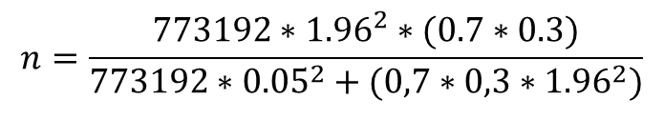
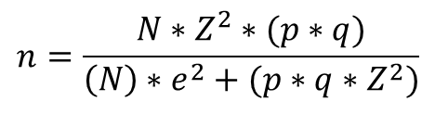


Fase Metodológica
N= Población 773.192 Ciudadanos en el Distrito Metropolitano de Quito dentro del target de Fybeca.
Z= Nivel de confianza 95% =1,96
p= Probabilidad de acierto 70% =0,7
q= Probabilidad de desacierto 30% =0,3
e= Error 5% =0,05
$$n=\frac{{N∗Z}^{2}∗(p∗q)}{\left(N\right)∗e^{2}+(p∗q∗Z^{2})}$$
$$n=\frac{{773192∗1.96}^{2}∗(0.7∗0.3)}{773192∗{0.05}^{2}+{(0,7∗0,3∗1.96}^{2})}$$
$$n=322.55$$
$$n=323$$

Slide 12
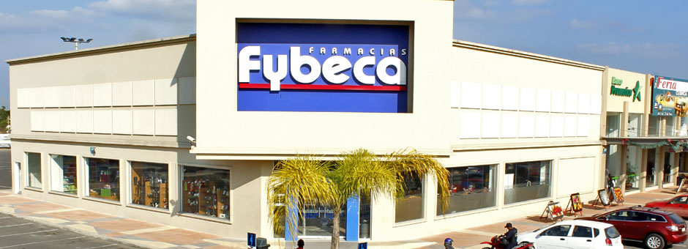

Análisis Univariado
Análisis Univariado

Slide 13
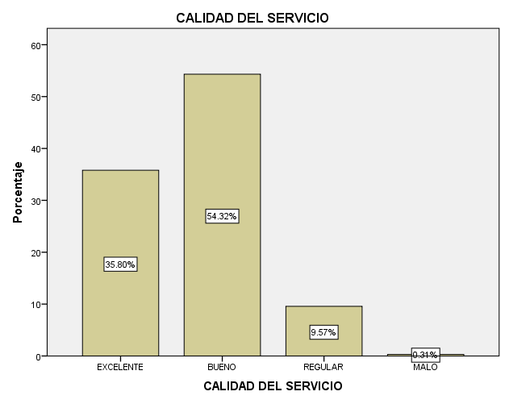
Pregunta 3: ¿Cómo calificaría la calidad de los servicios de Farmacias Fybeca?
Análisis ejecutivo:
54,32% Buena
35,8% Excelente
90% Muy buena en Fybeca
No invisibilizar al 0,31%
Análisis comparativo
Fybeca web: “contribuir con el bienestar de la comunidad, ofreciendo servicios de excelencia y un amplio portafolio de medicinas y productos complementario de calidad garantizada” Fuente: https://www.fybeca.com/site/es/site/institucional

Slide 14
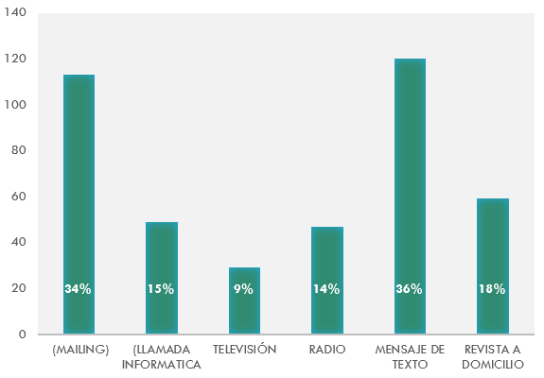
Pregunta 10: ¿Por qué medios prefiere recibir información de parte de Farmacias Fybeca?: (Puede elegir más de dos opciones)
Análisis ejecutivo
36% mensaje de texto
34% Email
18% Revista a domicilio
Análisis comparativo
Según Diario Libre, la tecnología da más poder a los consumidores sobretodo jóvenes, pero no se debe olvidar al target adulto que prefiere algunos de los medios convencionales
Fuente: https://www.diariolibre.com/mundo/la-tecnologia-da-mas-poder-a-los-consumidores-YL6827357

Slide 15
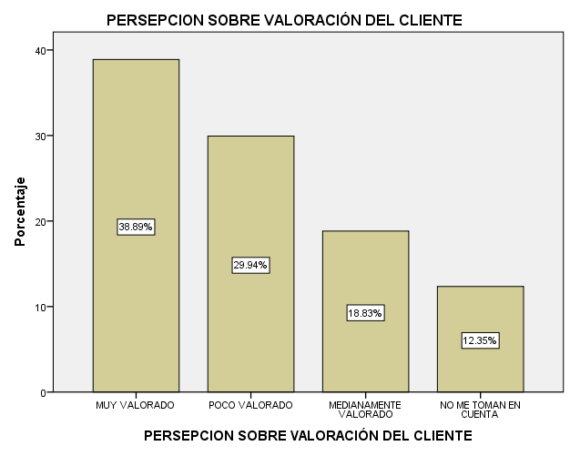
Pregunta 13: ¿Cómo cliente de Farmacias Fybeca qué tan valorado se siente usted?
Análisis ejecutivo
38,89% Muy valorados
12,35% No los toman en cuenta
Análisis comparativo
Según el portal web Puro Marketing un cliente que posee una preferencia determinada por una marca en específico es la clave para establecer relaciones que permitan a la empresa un crecimiento en posicionamiento y ventas, lo cual corrobora nuestra investigación al tener un alto porcentaje de clientes felices
http://www.puromarketing.com/53/15389/como-tener-clientes-felices.html

Slide 16
Análisis Univariado
Análisis Bivariado

Slide 17
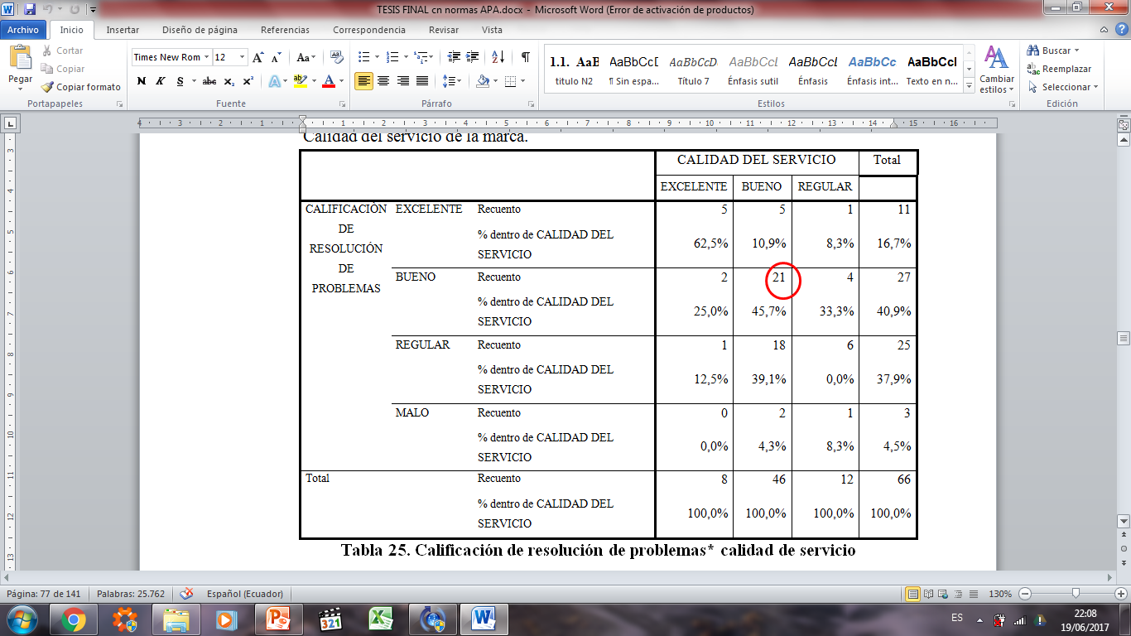
Análisis Bivariado (Análisis Crosstab)
Calificación de resolución de problemas experimentados en Farmacias Fybeca vs Calidad del servicio de la marca
La mayor contingencia de 21 asocia y relaciona a las personas que opinan
Que la marca en el ámbito de Servicio al Cliente tiene una calificación de Buena
Oportunidad de mejora

Slide 18
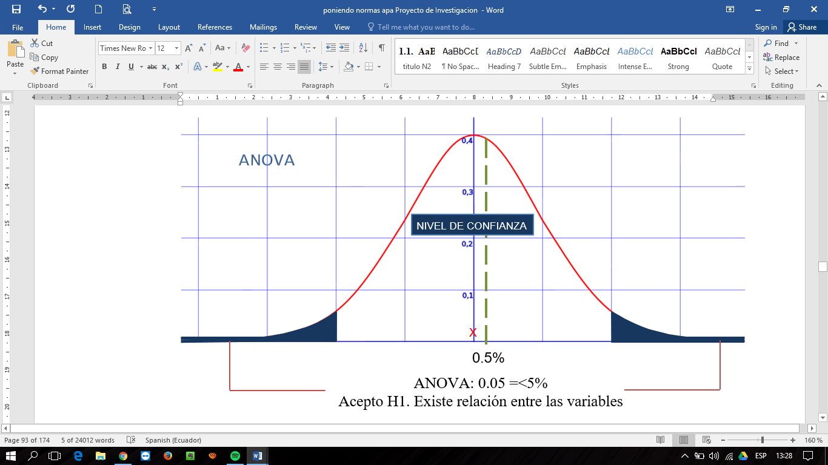
Análisis Bivariado (ANOVA)
Ho: Si la frecuencia de compra de los clientes en Farmacias Fybeca y la calificación del servicio que le dan los clientes a la marca es => 5% rechazo H0
H1: Si la frecuencia de compra de los clientes en Farmacias Fybeca y la calificación del servicio que le dan los clientes a la marca es =< 5% acepto H1
Acepto mi hipótesis alternativa H1
Existe comparación y relación entre las variables de estudio.
Nivel de significancia que cae en la zona de aceptación 0.005<0.05

Slide 19
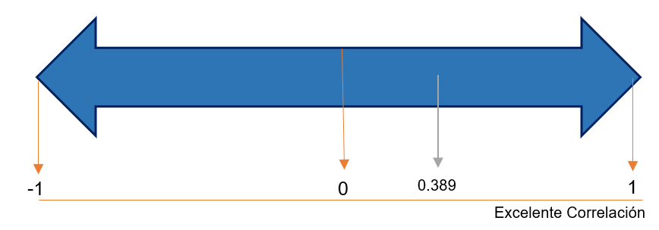
Análisis Bivariado (CORRELACIÒN)
Ho: La valoración percibida que tiene como cliente de Farmacias Fybeca es dependiente a la calificación del servicio que le dan los clientes a la marca.
Ha: La valoración percibida que tiene como cliente de Farmacias Fybeca es independiente a la calificación del servicio que le dan los clientes a la marca.
Correlación de Pearson de 0.38
Correlación baja entre las variables
Conocer la asociación entre los factores

Slide 20
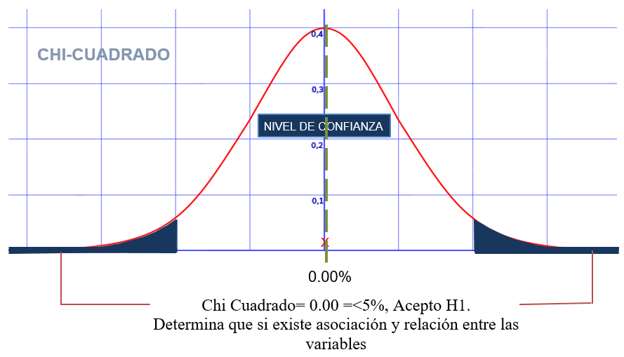
Análisis Bivariado (CHI- CUADRADO)
Ho: Si, la frecuencia de compra, la valoración de clientes y el monto de compra tienen una relación y asociación.
Ha: La frecuencia de compra, la valoración de clientes y el monto de compra tienen una relación y asociación.
El grado de significancia es =<5% Acepto H1
Si hay relación y asociación entre las variables

Slide 21

ESTRATÉGIAS

Slide 22






Estrategia de posicionamiento competitivo
Estrategias de CRM
INTERNACIONALMENTE
Estrategia del seguidor:
CINFA Internacional
NACIONALMENTE
Estrategia del líder:
Para posicionar a la marca Fybeca en Ecuador
Desarrollo y mantenimiento de relaciones a largo plazo con los clientes
Estrategia de incrementar la participación del cliente en lugar de la participación de mercado de la empresa
Fuete:(Ferrell & Hartline ,2012)

Slide 23
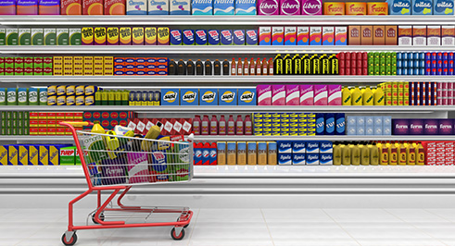

MERCHANDISING
Estrategias de Diferenciación
EL VALOR DE MARCA
Ser diferentes y Únicos
Descripción de Productos
Características, ventajas y beneficios del producto.
Servicios de Soporte al Cliente
Participación activa en la comunidad, servicio personalizado, servicios que aumentan valor.
Imagen
Es la impresión general positiva o negativa. Impresión presente, actual y futuro.
Estrategia de Reposicionamiento
Sugerimos que se fortalezca la posición actual,
vigilar en primer lugar la constancia de los clientes en su compra
la satisfacción que los mismos
Fuente: Adaptado de Estrategia de Marketing de (Ferrell & Hartline, 2012)

Slide 24
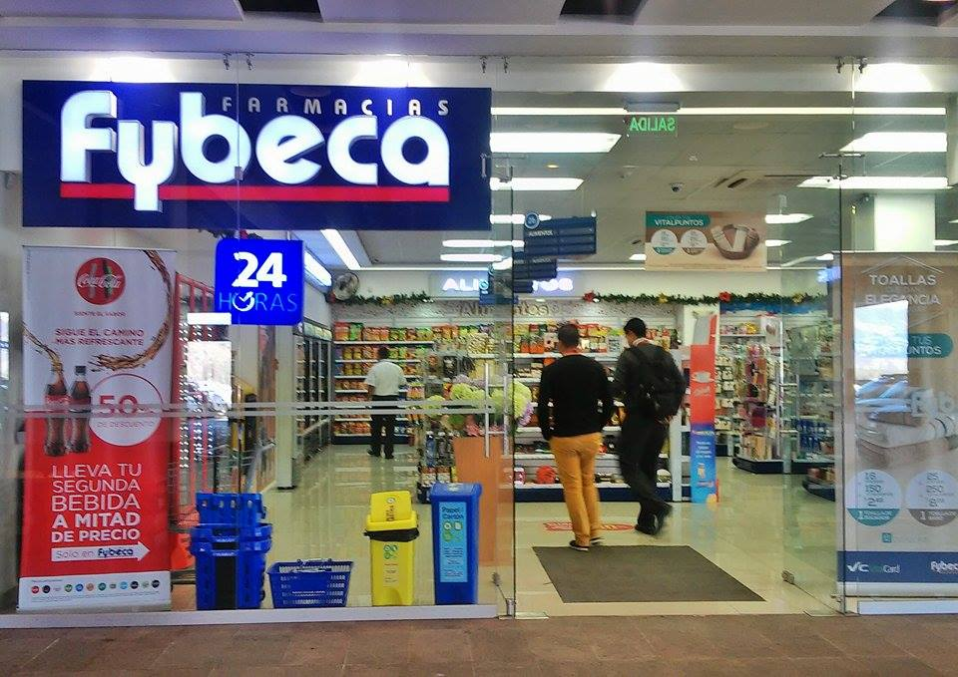
PROPUESTA

Slide 25
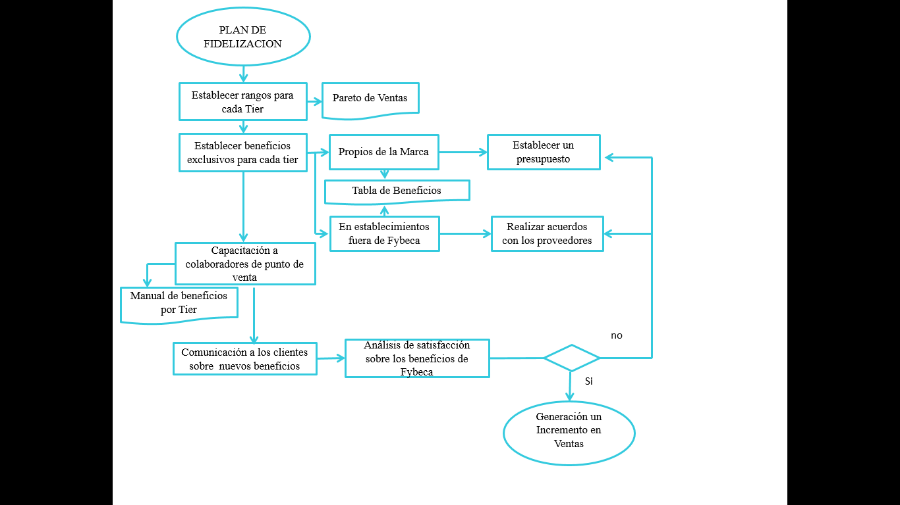
OBJETIVO (Posicionamiento)
Realizar una diferenciación de TIERS establecimiento beneficios exclusivos para cada clase de clientes, logrando una conexión positiva hacia la marca y a su vez permitiendo un crecimiento potencial en ventas.

Slide 26

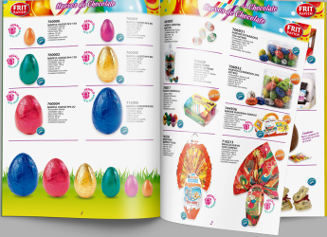


OBJETIVO (Posicionamiento)
Pareto de las Ventas para el 2017
Classic
Glod
Diamond
73% de los clientes
19% de ventas totales
23% de los clientes
45% de las ventas totales
4% de los clientes
36% de las ventas totales
10% Dsc.
15% Dsc.
20% Dsc.

Slide 27
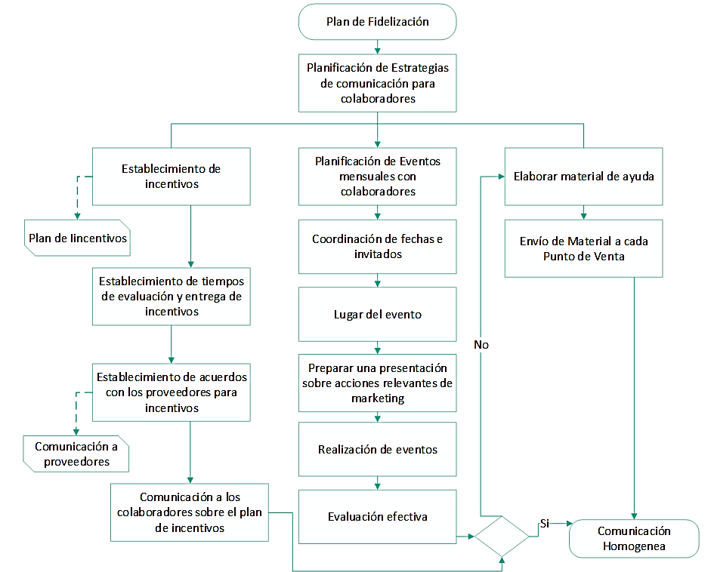
OBJETIVO (COMUNICACIÓN)
Crear nuevas estrategias de comunicación interna efectiva conjuntamente con el equipo de marketing y de esta manera proporcionar una información homogénea y completa a nuestra fuerza de ventas en la farmacia llegando de forma más eficiente y generando credibilidad en cliente final

Slide 28
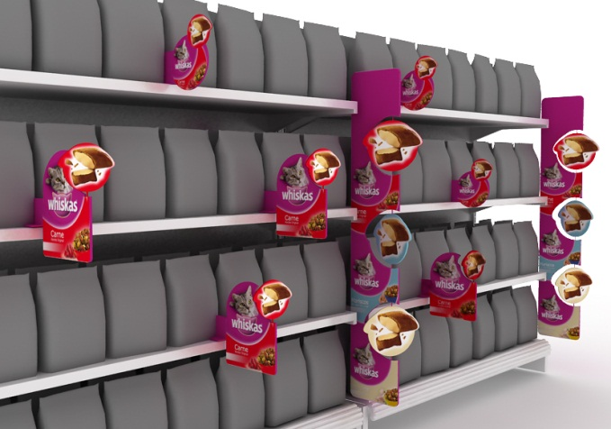
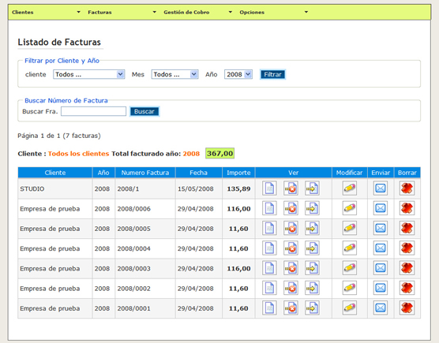

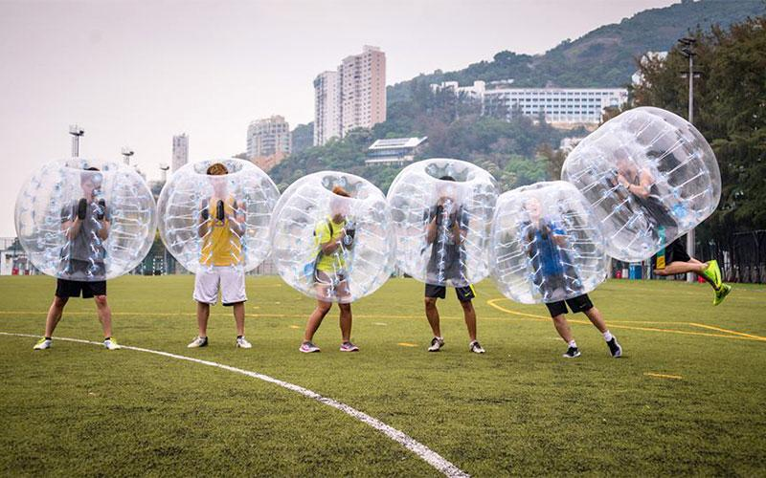
OBJETIVO (COMUNICACIÓN)
Creación de plano gramas para la colocación de material POP
Creación de PopUp dentro de las pantallas de facturación
Plan de Incentivos
Eventos Mensuales con los colaboradores

Slide 29
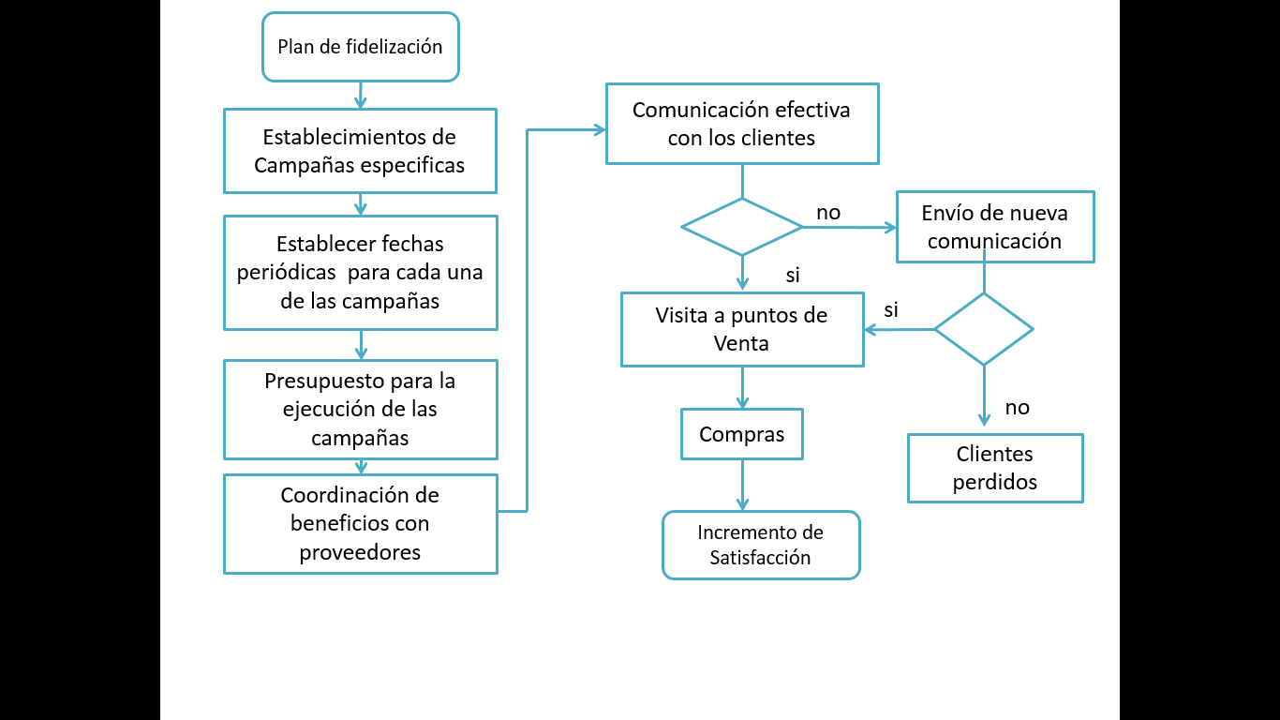
OBJETIVO (Valor de Marca)
Posicionar de manera efectiva las campañas de fidelización de Fybeca generando un incremento en la satisfacción del consumidor final.

Slide 30




OBJETIVO (Valor de Marca)
Campañas de Fidelización mensuales
Lograr que los clientes reconozcan a la marca por los beneficios que la misma ofrece mensualmente

Slide 31
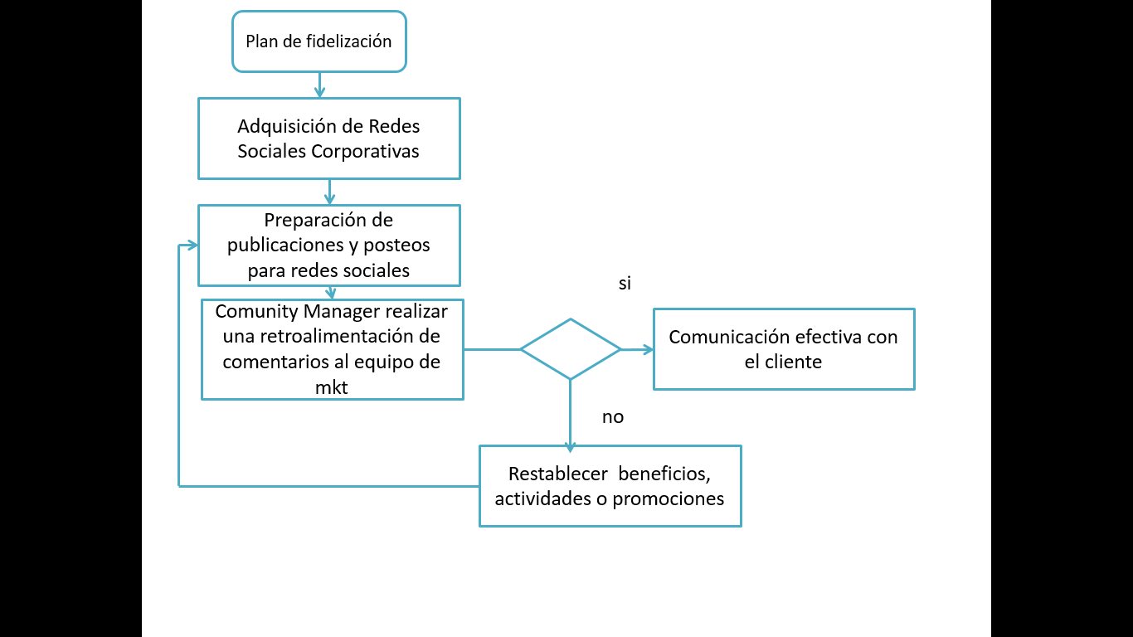
OBJETIVO (CRM)
Establecer una comunicación externa efectiva y multidireccional de los beneficios, actividades y promociones que ofrece Farmacias Fybeca hacia sus clientes y conocer la opinión de los mismos a través de redes sociales e información vía web.

Slide 32

Fortalecer la posición de Marca en los “Momentos de Verdad” fuera de los establecimientos.
OBJETIVO (CRM)
Interacción con la marca
Presencia en redes sociales para escuchar lo que los clientes piensan de la marca, sus recomendaciones o dar solución a problemas.
Medio de comunicación masivo.
Implementación de Foursquare que es una red social con georreferenciación que implementa promociones , descuentos o producto gratis para los seguidores continuos de la red social.

Slide 33
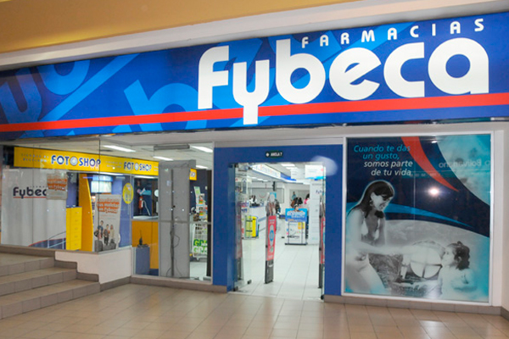

CONCLUSIONES Y RECOMENDACIONES

Slide 34


Por tanto se recomienda aplicar el plan de fidelización propuesta para gestionar correctamente a los clientes actuales y mantenerlos felices aplicando correctamente estrategias de marketing que permitan tener una relación a largo plazo con su cartera de compradores
Actualmente fidelizar al cliente se ha vuelto un eje importante para todas las empresas, en el estudio de campo realizado a Fybeca el 20,4% tuvo problemas al ser atendido así que se detectó falencias en el servicio al cliente también debido a la crisis de desabastecimiento del 2015 que golpeo muy fuerte a la marca, por lo cual se determinó que se necesitan incentivos de tipo no económico para cautivar a los clientes con beneficios emocionales y crear una relación a plazo largo.

Slide 35


